Slide 1
第3章 汇编语言程序设计

Slide 2
3.5 循环程序设计
循环程序结构是在满足一定条件的情况下，重复执行某段程序。
循环结构的程序通常由3个部分组成：
循环初始化部分：为开始循环准备必要的条件，如循环次数、循环体需要的数值等；
循环体部分：由需要重复执行的程序语句构成，其中包括对循环控制变量进行修改的语句；
循环控制部分：判断循环条件是否成立，决定是否继续循环。
关键是什么？

Slide 3
循环控制
循环结构程序设计的关键是循环控制部分。
循环控制可以在进入循环之前进行，也可以在循环体后进行，于是形成两种结构：
“先判断、后循环”结构 （while—do）
“先循环、后判断”结构 （do—while）
循环结束的控制可以用循环次数，还可以用特定条件等，于是又有：
计数控制循环
条件控制循环

Slide 4
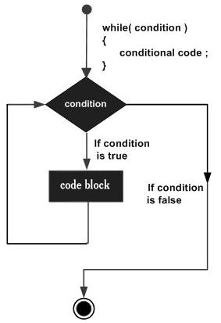
先判断后循环的循环结构(while—do)
返回

Slide 5
先循环后判断的循环结构(do—while)
初始化
循环的初始状态
循环体
循环的工作部分
及修改部分
修改部分
Y
计数控制循环
条件控制循环
控制条件
N
结束
返回

Slide 6
3.5.1 计数控制循环
计数控制循环利用循环次数作为控制条件。
易于采用循环指令LOOP和JCXZ实现。这种循环的程序结构如下：
初始化，将循环次数或最大循环次数置入CX；
循环体；
循环控制：用LOOP指令对CX减1并判断是否为0。

Slide 7
3.5.1 计数控制循环--举例
例3.6 从键盘输入一个字符串，将其中小写字母转换为大写字母，并显示。
;数据段
keynum = 255
keybuf db keynum ; 键盘输入缓冲区
db 0
db keynum dup(0)
;代码段
mov dx,offset keybuf ;输入字符串
mov ah,0ah
int 21h
mov dl,0ah ;再进行换行
mov ah,2
int 21h
1B | 1B | 输入字符的ASCII码存在这里，255个字符以内

Slide 8
例3.6 大小写字母转换（2/2）
mov bx,offset keybuf+1 ;取出字符个数
mov cl,[bx]
mov ch,0 ;作为循环的次数
again: inc bx
mov dl,[bx]
cmp dl,‘a’ ;小于小写字母a，不需要处理
jb disp
cmp dl,‘z’ ;大于小写字母z，不需要处理
ja disp
sub dl,20h ;是小写字母，则转换为大写
disp: mov ah,2 ;显示一个字符
int 21h
loop again ;循环，处理完整个字符串
转换原理
1B | 1B | 输入字符的ASCII码存在这里，255个字符以内
255 | 6 | H | e | l | L | o | ！

Slide 9
思考：如果上面这个程序执行时，用户未输入任何字符，直接按回车键会出现什么问题？

Slide 10
3.5.1 计数控制循环--举例
例3.8 以二进制形式显示BL中的内容
mov cx,8 ；CX←8（循环次数）
again: shl bl,1 ；左移进CF,从高位开始显示
mov dl,0 ；MOV指令不改变CF
adc dl,30h ；DL←0＋30H＋CF
；CF若是0，则DL←' 0 '
；CF若是1，则DL←' 1 '
mov ah,2
int 21h ；显示
loop again
；CX减1，如果CX未减至0，则循环
计数控制循环
先循环后判断

Slide 11
3.5.1 计数控制循环--举例
例3.9 编程求数组元素的最大值和最小值。
;数据段
array dw 10
；假设一个数组，其中头个数据10表示元素个数
dw -3,0,20,900,587,-632,777,234,-34,-56
；这是一个有符号字量元素组成的数组
maxay dw ? ；存放最大值
minay dw ? ；存放最小值
初始化：循环次数＝元素个数－1
循环体：逐个比较求最大、小值
循环控制：比较完所有数据

Slide 12
例3.9 代码段
；代码段
lea si,array
mov cx,[si] ；取得元素个数
dec cx ；减1后是循环次数
add si,2
mov ax,[si]
；取出第一个元素给AX，AX用于暂存最大值
mov bx,ax
；取出第一个元素给BX，BX用于暂存最小值
初始化
array dw 10
dw -3,0,20,900,587,-632,777,234,-34,-56

Slide 13
例3.9 代码段（续）
maxck: add si,2
cmp [si],ax ；与下一个数据比较
jle minck
mov ax,[si] ；AX取得更大的数据
jmp next
minck: cmp [si],bx
jge next
mov bx,[si] ；BX取得更小的数据
next: loop maxck ；计数循环
mov maxay,ax ；保存最大值
mov minay,bx ；保存最小值
循环体
array dw 10
dw -3,0,20,900,587,-632,777,234,-34,-56

Slide 14
3.5.1 计数控制循环--举例
例3.10 键盘输入N，显示N个“？”
mov ah,1 ;接受键盘输入
int 21h
and al,0fh ;只取低4位
xor ah,ah
mov cx,ax ;作为循环次数
jcxz done ;次数为0，则结束
again: mov dl,'?' ;循环体
mov ah,2
int 21h
loop again ;循环控制
done: ;结束
“边界”问题

Slide 15
3.5.2 条件控制循环
条件控制循环需要利用特定条件判断循环是否结束。
条件控制循环用条件转移指令判断循环条件。
转移指令可以指定目的标号来改变程序的运行顺序，如果目的标号指向一个重复执行的语句体的开始或结束，便构成了循环控制结构。

Slide 16


3.5.2 条件控制循环--举例
例：显示以0结尾的字符串
；数据段
string db 'Let us have a try !',0
；代码段
mov bx,offset string
again: mov dl,[bx]
cmp dl,0
jz done ；为0结束
mov ah,2 ；不为0，显示
int 21h
inc bx ；指向下一个字符
jmp again
done: ……
条件控制循环
先判断后循环

Slide 17
3.5.2 条件控制循环--举例
例3.11 记录某个字存储单元数据中1的个数，以十进制形式显示结果。
;数据段
number dw 1110111111100100B
;代码段
mov bx,number
xor dl,dl ；循环初值：DL←0，1个数初值
again: test bx,0ffffh ；也可以用cmp bx,0
jz done
；全部是0就可以退出循环，减少循环次数
shl bx,1 ；用指令shr bx,1也可以
adc dl,0
；利用ADC指令加CF的特点进行计数
jmp again
条件控制循环
先判断后循环

Slide 18
例3.11 十进制显示（0～16数值）
done: cmp dl,10 ；判断1的个数是否小于10
jb digit ；1的个数小于10，转移
push dx
mov dl,‘1’ ；1的个数大于或等于10
mov ah,2 ；则要先显示一个1
int 21h
pop dx
sub dl,10
digit: add dl,‘0’ ；显示个数
mov ah,2
int 21h
单分支结构

Slide 19
双重循环程序设计
例3.12 剔除字符串中的空格字符
现有一个以”0”结尾的字符串，要求剔除其中的空格字符。
L | e | t |  | u | s |  | h | a | v | e |  | a |  | t | r | y | ! | 0
di
L | e | t |  | u | s |  | h | a | v | e |  | a |  | t | r | y | ! | 0
di
si
L | e | t | u | s |  | h | a | v | e |  | a |  | t | r | y | ! | 0 | 0
di
si
L | e | t | u | s | h | a | v | e | a | t | r | y | ! | 0 | 0 | 0 | 0 | 0
di

Slide 20
例3.12 剔除字符串中的空格字符
;数据段
string db ‘Let us have a try !’,0 ;字符串以”0”结尾
;代码段
mov di,offset string
outlp: cmp byte ptr [di],0 ;外循环，先判断后循环
jz done ;为0结束
again: cmp byte ptr [di],' ' ;检测是否是空格
jnz next ;不是空格检查下一字符
mov si,di ;是空格，进入剔除空格分支
L | e | t |  | u | s |  | h | a | v | e |  | a |  | t | r | y | ! | 0
di
L | e | t |  | u | s |  | h | a | v | e |  | a |  | t | r | y | ! | 0
di
si

Slide 21
例3.12 剔除字符串中的空格字符（续）
inlp: inc si ;剔除空格的循环程序段
mov ah,[si] ;前移一个位置
mov [si-1],ah
cmp byte ptr [si],0 ;内循环，先循环后判断
jnz inlp
jmp again
next: inc di ;继续处理后续字符
jmp outlp
done: ;结束
L | e | t |  | u | s |  | h | a | v | e |  | a |  | t | r | y | ! | 0
di
si
L | e | t | u | s |  | h | a | v | e |  | a |  | t | r | y | ! | 0 | 0
di
si

Slide 22
3.5.3 串操作类指令
8088的串操作类指令能对内存中一个连续区域的数据（如数组、字符串等）进行传送、比较等操作，指令有:
传送数据串：MOVS，STOS，LODS
检测数据串：CMPS，SCAS
重复前缀：REP，REPZ，REPNZ
串操作指令采用了特殊的寻址方式
利用循环程序也可以实现串操作指令的功能
图示

Slide 23
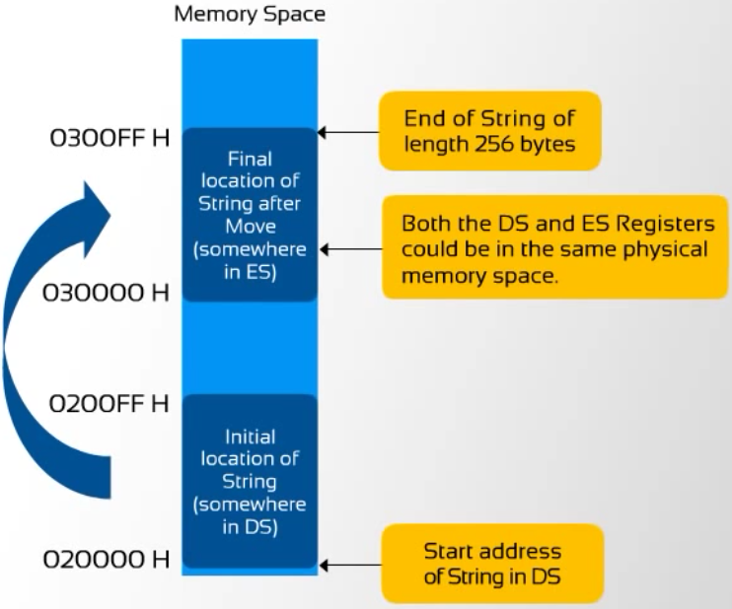
3.5.3 串操作类指令

Slide 24
3.5.3 串操作类指令的寻址方式
源操作数默认在数据段中，用寄存器SI间接寻址，即由DS:SI给出其内存地址，允许段超越；
目的操作数默认在附加段中，用寄存器DI间接寻址，即由ES:DI给出其内存地址，不允许段超越；
每执行一次串操作，源地址指针SI和目的地址指针DI将自动修改：±1或±2
对于以字节为单位的数据串（指令助记符用B结尾）操作，地址指针应该±1
对于以字为单位的数据串（指令助记符用W结尾）操作，地址指针应该±2
当DF＝0（执行CLD指令），地址指针应该＋1或＋2
当DF＝1（执行STD指令），地址指针应该－1或－2

Slide 25
1. 传送数据串
串传送指令
MOVSB ;ES:[DI]←DS:[SI]；SI←SI±1，DI←DI±1
MOVSW ;ES:[DI]←DS:[SI]；SI←SI±2，DI←DI±2
串存储指令
STOSB ;ES:[DI]←AL；然后：DI←DI±1
STOSW ;ES:[DI]←AX；然后：DI←DI±2
串读取指令
LODSB ;AL←DS:[SI]；SI←SI±1
LODSW ;AX←DS:[SI]；SI←SI±2
重复前缀指令
REP ;执行一次串指令，CX减1；直到CX＝0

Slide 26
数据块传送MOVS
mov cx,400h ；设置循环次数
mov si,offset sbuf ；SI指向源缓冲区
mov di,offset dbuf ；DI指向目的缓冲区
cld
rep movsb
again: mov al,[si]
mov es:[di],al
inc si
inc di
loop again

Slide 27
数据块存储
数据块存储指令的典型应用是初始化某一缓冲区。例：将附加段全部64KB初始化为0，可用如下代码实现：
mov di,0
mov ax,0
mov cx,8000h ;CX←传送次数（32×1024）
rep stosw ;重复字传送：ES:[DI]←0

Slide 28
3.5.3 串操作类指令
例3.13 利用串操作指令编程，挑出数组中的正数（不含0）和负数，分别形成正数数组和负数数组。
假设数组array具有count个字数据，正数数组为ayplus，负数数组为ayminus，它们都在数据段中。
Wj0313.asm

Slide 29
array
→ AX
lodsw
si
ayplus
← AX
stosw
di
ayminus
bx

Slide 30
例3.13 挑出数组中的正数（不含0）和负数
;数据段
count equ 10
array dw 23h,9801h,8000h, …
ayplus dw count dup(0)
ayminus dw count dup(0)
;代码段
mov si,offset array
mov di,offset ayplus
mov bx,offset ayminus
mov ax,ds
mov es,ax ;ES＝DS
mov cx,count ;CX←字节数
cld

Slide 31
例3.13 挑出数组中的正数（不含0）和负数（续）
again: lodsw ;从array取出一个数据
cmp ax,0 ;判断是正是负
jl minus ;小于0，转向minus
jz next ;等于0，继续下一个数据
stosw ;大于0，存入ayplus
jmp next
minus: xchg bx,di
stosw ;把负数存入ayminus
xchg bx,di
next: loop again ;继续进行

Slide 32
2. 检测数据串
串比较指令
CMPSB ;DS:[SI]－ES:[DI]；SI←SI±1，DI←DI±1
CMPSW ;DS:[SI]－ES:[DI]；SI←SI±2，DI←DI±2
串扫描指令
SCASB ;AL－ES:[DI]；DI←DI±1
SCASW ;AX－ES:[DI]；DI←DI±2
重复前缀指令
REPE|REPZ ;执行一次串指令，CX减1；只要CX＝0或ZF＝0，重复执行结束
重复前缀指令
REPNE|REPNE ;执行一次串指令，CX减1；只要CX＝0或ZF＝1，重复执行结束

Slide 33
3.5.3 串操作类指令
例3.14 比较两个等长的字符串
假设一个字符串string1在数据段，另一个字符串string2在附加段，都具有count个字符，比较的结果存入result单元，相等用0表示，不等用-1表示。
用不带前缀的串操作指令和带前缀的串操作指令分别编程。

Slide 34
例3.14 比较两个等长的字符串（不使用重复前缀）
mov si,offset string1
mov di,offset string2
mov cx,count
cld
again: cmpsb ;比较两个字符
jnz unmat ;出现不同的字符，转移
loop again ;进行下一个字符的比较
mov al,0 ;字符串相等
jmp output ;转向output
unmat: mov al,-1
output: mov result,al ;输出结果标记
Wj0314.asm

Slide 35
例3.14 比较两个等长的字符串（使用重复前缀）
mov si,offset string1
mov di,offset string2
mov cx,count
cld
repz cmpsb ;比较两个字符
jnz unmat ;出现不同的字符，转移
mov al,0 ;字符串相等
jmp output ;转向output
unmat: mov al,-1
output: mov result,al ;输出结果标记
Wj0314d.asm

Slide 36
循环结构程序设计部分结束
谢谢！

Slide 37
表3.1 存储模式
存储模式 | 特 点
TINY（微型模式） | COM类型程序，只有一个小于64KB的逻辑段（MASM 6.x支持）
SMALL （小型模式） | 小应用程序，只有一个代码段和一个数据段（含堆栈段），每段不大于64KB
COMPACT （紧凑模式） | 代码少、数据多的程序，只有一个代码段，但有多个数据段
MEDIUM （中型模式） | 代码多、数据少的程序，可有多个代码段，只有一个数据段
LARGE （大型模式） | 大应用程序，可有多个代码段和多个数据段（静态数据小于64KB）
HUGE （巨型模式） | 更大应用程序，可有多个代码段和多个数据段（对静态数据没有限制）
FLAT （平展模式） | 32位应用程序，运行在32位80x86CPU和Windows 9x或NT环境

Slide 38

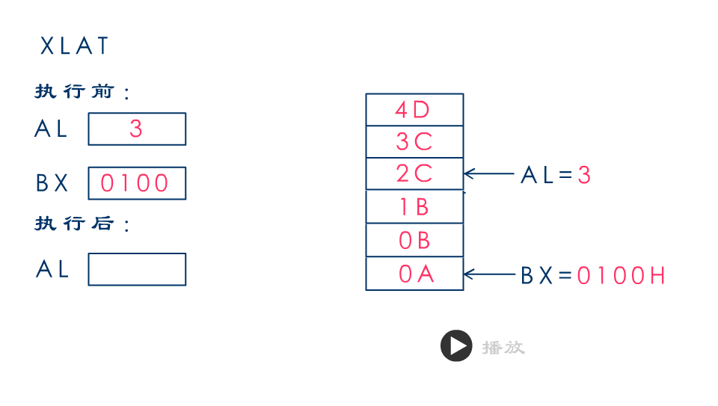
XLAT指令的功能

Slide 39
大小写字母的比较和转换
‘A’＝41H＝01000001B | ‘B’＝42H | … ‘Z’＝5AH＝01011001B
‘a’＝61H ＝01100001B | ‘b’＝62H | … ‘z’＝7AH ＝01111001B
结论1：大小写字母的ASCII码值相差20H
结论2：大小写字母的ASCII码值仅D5位不同
方法1（加减指令）： “ADD DL,20H” “SUB DL,20H”
方法2（逻辑指令）： “OR DL,20H” “AND DL,0DFH”
大小写互换（异或指令）： “XOR DL,20H”

Slide 40
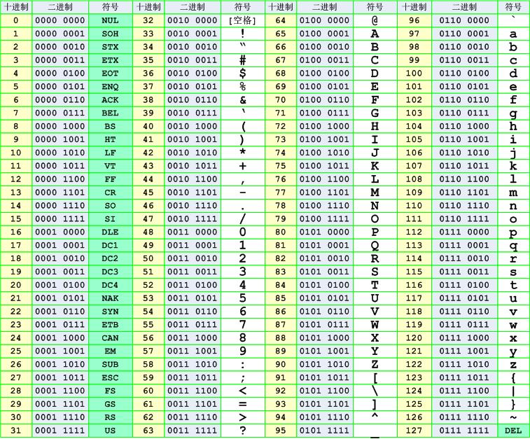

Slide 41

AX

